Slide 1

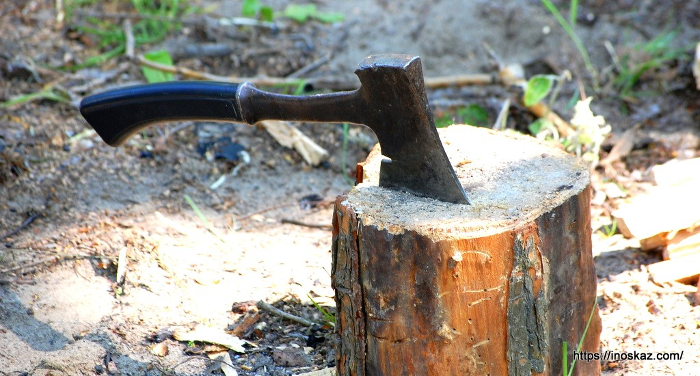
Немає часу
Ішов мисливець по лісі й зустрів дроворуба. Зігнувшись, той довго і наполегливо пиляв повалене дерево. З лиця його піт лився, все його тіло було сильно напружене.
Мисливець підійшов ближче, щоб подивитися, чому робота дроворуба рухається так повільно.
– По-моєму, ваша пила зовсім затупилась! – Звернувся мисливець до дроворуба. – Чому б вам її не поточити?
– Що ви! – Вигукнув дроворуб, здивовано подивившись на мисливця. – Коли? У мене абсолютно немає на це часу. Не відволікай мене – я повинен пиляти!
І дроворуб знову взявся за роботу.

Slide 2

Якісна школа – це…
міфи, реалії, перспективи

Slide 3


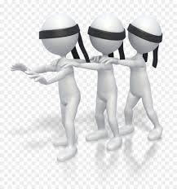
До чого всi звикли?
Мiфи про якiсну школу
Усі звикли, що якість освіти вимірюється виключно балами ЗНО (НМТ), участю учнів в олімпіадах тощо
Освітнє середовище – це "євроремонт" і нові меблі у школі
Жорстка дисципліна – запорука успішності учнів

Slide 4




До чого всi звикли?
Мiфи про якiсну школу
Всі проблеми школи – у відсутності достатнього фінансування. Було б більше грошей – все одразу стало б добре
Головне, щоб у школі були гарнї вчителі,
а від директора мало
що залежить
На місцях ніхто не впливає на якість освіти – все вирішується “нагорі”

Slide 5
Але це не так…
Якісна школа – це результат спільних зусиль
засновника, який забезпечує ресурсами,
директора, який постійно вдосконалює якість,
учителів, які розвиваються, щоб давати якісну освіту,
мотивованих учнів, які отримують навички й уміння, корисні в житті,
батьків, які беруть участь у розвиткові школи

Slide 6

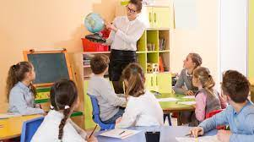

Якісна школа – це…
Це місце, куди хочеться йти і де безпечно знаходитись. У школі учні почуваються комфортно, мають друзів та нічого не бояться. На них не кричать вчителі, не принижують і не цькують однокласники.
На уроках у школі цікаво. Вчителі дають можливість висловлювати власну думку та вчать не боятись помилятися. А ще тут вірять, що знання мають цінність лише тоді, коли учні вміють їх застосовувати в житті: розрахувати необхідний об’єм акваріума для рибок, прочитати вказівники англійською в аеропортах, аналізувати інформацію та не вірити фейкам.
У якісній школі всі рівні незалежно від соціального статусу, віросповідання, місця проживання. Хлопець чи дівчина, з айфоном чи без – усі мають рівні можливості для навчання та розвитку здібностей і талантів.
Якісна школа – це середовище, у якому дитина щаслива

Slide 7
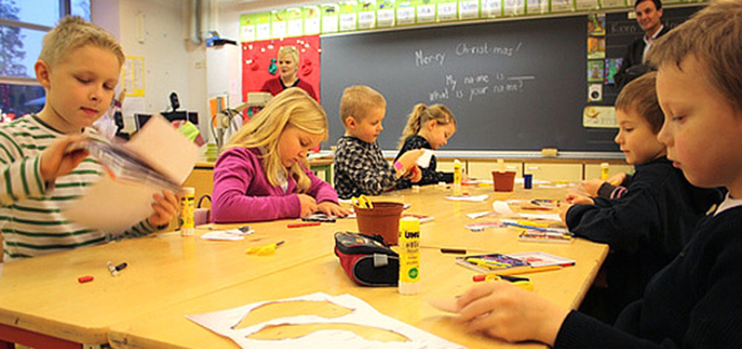
Фінська освіта…
У 2018 році має стартувати міжурядовий українсько-фінський проєкт у сфері освіти.
Фінська освіта давно визнана однією з кращих у світі, у цій країні процвітають культ вчителя і культ книги.

Slide 8

Основна мета освітньої політики Фінляндії полягає в наданні якісної освіти усім, незалежно від віку, місця проживання, майнового стану, статі або рідної мови.

Slide 9
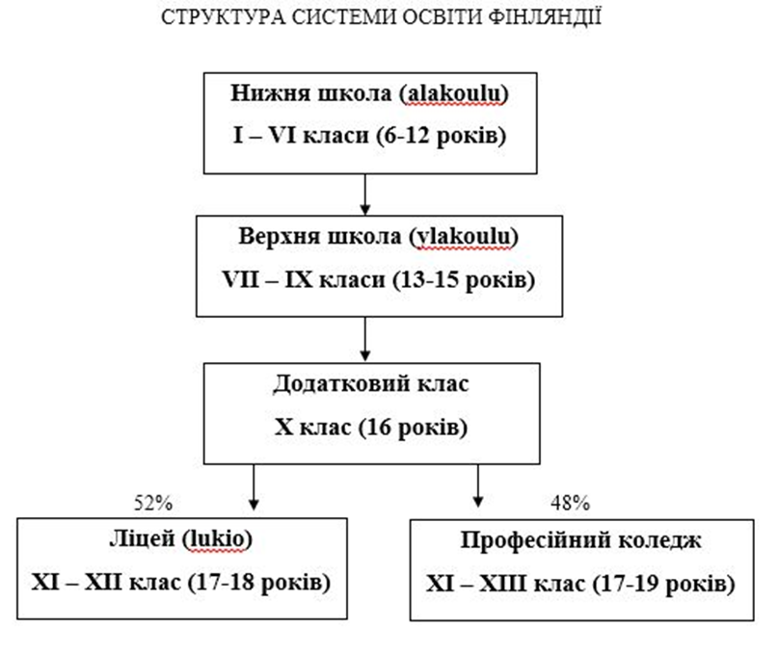

Slide 10
Загалом у Фінляндії нараховується приблизно 3 тисячі основних шкіл, де навчається 550 тис учнів.
Наповнюваність класів
20-24 учні (40%)
15-19 учнів (33%)
більше 25 учнів (12%)

Slide 11
У початковій школі (нижчий ступінь) викладаються такі предмети:
Громадянські знання
.
Музика
Релігія
Математика
Біологія
Географія
Історія
Екологія
Мистецтво

Slide 12
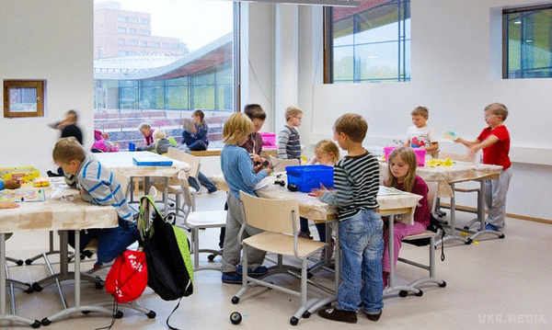
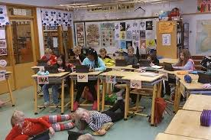
Що вивчаємо?
1-2 клас:
Вивчаються рідна (фінська) мова і читання, математика, природознавство, релігія (згідно з віросповіданням) або життєрозуміння (для тих, кого релігія не хвилює), музика, образотворче мистецтво, праця і фізкультура.
На одному уроці може вивчатися відразу кілька дисциплін.

Slide 13
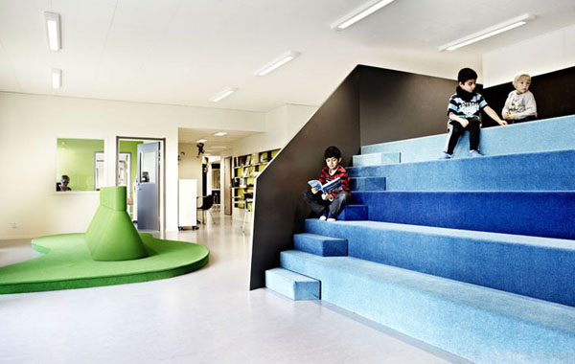
Початкова школа
Упродовж першого місяця вчитель зустрічається з батьками кожного учня.
За участі дитини вони планують навчальний рік:
Учитель озвучує, чого саме буде навчати, батьки говорять про те, чого хочуть, щоб навчили їхню дитину, учень зазначає, чого він хоче навчитись. Узгоджені очікування коротко фіксують у відповідній картці.
До них повернуться наприкінці першого півріччя (щоби переглянути, чи у зазначеному напрямку рухаються потреби, відкоригувати) і наприкінці навчального року.

Slide 14
3-6 клас
Починається вивчення англійської мови.
У 4 класі - ще одну іноземну мову на вибір: французька, шведська, німецька або російська.
Уводяться додаткові дисципліни - за вибором предмети, у кожній школі вони свої: швидкість друкування на клавіатурі, комп'ютерна грамотність, уміння працювати з деревом, хоровий спів.
Майже у всіх школах - гра на музичних інструментах, за 9 років навчання діти спробують все, від дудочки до контрабаса.
У 5 класі додається біологія, географія, фізика, хімія, історія.
Із 1 по 6 клас навчання веде один вчитель майже з усіх предметів.
Урок фізкультури - це будь-яка спортивна гра 1-3 рази на тиждень, залежно від школи. Після уроку обов'язковий душ.
Література, у звичному для нас розумінні, не вивчається, це скоріше, читання.
-Учителі- предметники з'являються тільки в 7 класі.

Slide 15
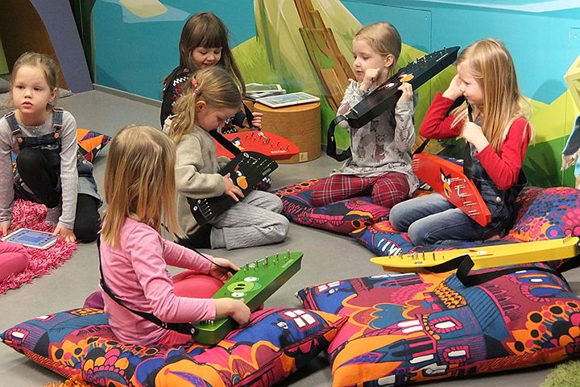

Slide 16
На верхньому ступені (13-16 років) додаються :
Фізика
.
Труди
Хімія
Діловодство
Фермерство
Комерція
Садівництво

Slide 17
Фінська освіта…
Особливості
Освіта абсолютно безкоштовна. Менше теорії, більше практики. Дискусії, робота в групах, вчаться аргументувати, мислити, комунікувати.
Діти ходять босі по школі, розмовляють голосно, вчителю говорять «ти»
Навчання повинно бути в задоволення. Оцінки не ставляться до 4 класу, не оголошуються.
Вчителі одягаються дуже просто:у футболку, джинси, щоб бути на рівні з учнями.
Висока заробітна плата, на третину більша за середню.
Урок – це розмова. Кабінети закриваються автоматично. Сидять діти по-одному, але можна зсувати парти, працювати у групах. Перерви на вулиці, виходить вся школа. Чергують 2 вчителя.
Обід – 1 євро (30 грн), але дуже гарні страви. Автомати з молоком. Діти можуть висловлювати побажання щодо їжі.

Slide 18
Кому потрібні оцінки?
Із 3-го класу починає діяти десятибальна шкала – від 4 до 10 балів.
Розроблені критерії оцінювання.
Оцінювання не лише результату, але й самого процесу.
Діє поняття – формуюче оцінювання.
Відсутні контрольні роботи, ДПА, ЗНО.
Є підсумковий тест в 9 класі.
Обговорення отриманої оцінки – наодинці з учителем.

Slide 19
Система оцінювання:
4
Незадовільно
5-7
Задовільно
8-9
Добре
10
Відмінно

Slide 20
Кому потрібні оцінки?
У країні прийнята 10-бальна система, але до 7 класу застосовується словесна оцінка: посередньо, задовільно, добре, відмінно. З 1 по 3 клас позначки в будь-яких варіантах відсутні.
Усі школи підключені до державної електронній системи «Wilma» , щось на зразок електронного шкільного щоденника, до якого батьки отримують особистий код доступу. Педагоги виставляють оцінки, записують пропуски, інформують про життя дитини в школі; психолог, соціальний працівник, «вчитель майбутнього», фельдшер теж залишають там потрібну батькам інформацію.
Оцінки в фінській школі не мають зловісного забарвлення і потрібні тільки для самого учня, застосовуються для мотивації дитини в досягненні поставленої мети і самоперевірки, щоб міг поліпшити знання, якщо забажає. Вони ніяк не відбиваються на репутації вчителя, школи та районні показники не псують.

Slide 21
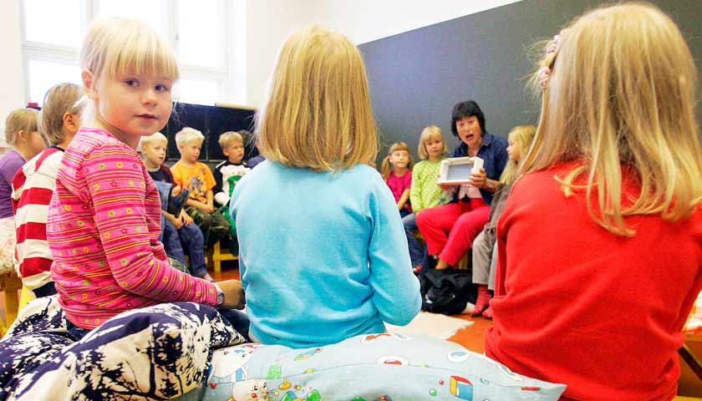
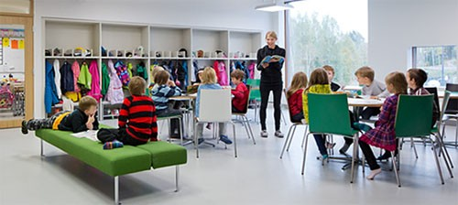
Приємні дрібниці фінської школи
- немає охорони чи високого паркану довкола школи. Тут діє система автоматичних замків, тож школярі можуть потрапити у приміщення тільки відповідно до розкладу;
- сидіти за шкільною партою не обов’язково. Для максимально комфортного проведення часу школярам дозволено сидіти на підлозі чи на килимах, які є у всіх кабінетах молодшої та середньої школи. Також діти можуть ходити у змінному взутті чи бігати лише в шкарпетках;

Slide 22
Приємні дрібниці фінської школи
- немає форми, діти можуть приходити навіть у піжамі;
- у Фінляндії вчителі не практикують викликання учнів «до дошки». Під час уроку всі виконують завдання самостійно, а вчитель та його помічники контролюють і допомагають школярам. До речі, учні можуть писати в зошитах олівцем і стирати написане хоч сотню разів;
- уроки на свіжому повітрі є невід’ємною складовою фінської школи. Також кожної перерви вчителі виводять дітей на свіже повітря;
- а ще фінські діти практично не отримують домашніх завдань. Батькам замість навчання вдома рекомендують зводити дітей у музей, галерею, на пікнік, у басейн тощо

Slide 23
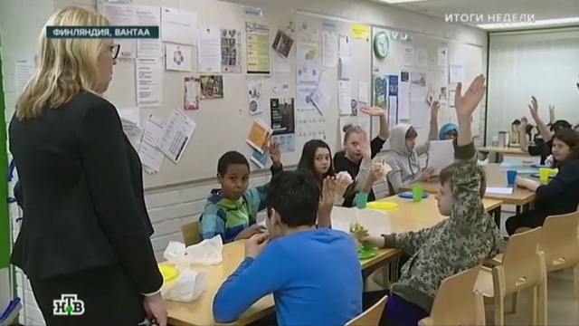
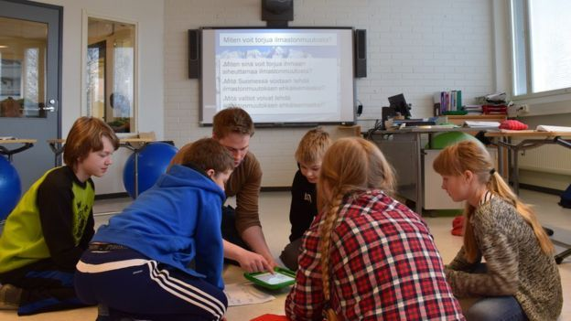
Приємні дрібниці фінської школи
На освіту не впливає політика.
Школа має повну автономію як у створенні навчально-виховних програм, так і у фінансово-господарській діяльності.
Є чітка межа між особистим життям та роботою
-
Середа – єдиний день для нарад у всіх школах Відсутнє поняття «обдаровані діти».
Дитина повинна якомога довше бути дитиною.
Під час уроку можна сидіти, стояти, ходити навіть лежати на підлозі чи диванчиках.

Slide 24
Організація навчального процесу
НАВЧАЛЬНИЙ РІК:
Серпень
Травень
КАНІКУЛИ:
Осінні
Різдвяні
Лижні
Великодні
СЕМЕСТР
Відсутнє поняття «семестр»
1 період = 7 тижнів
НАВЧАННЯ:
З 8:00 до 16:30
Уроки по 75 та 90 хвилин
П”ятиденка
Тільки денна зміна

Slide 25
Предмети фінської школи
-
Усі предмети важливі (математика не важливіша за
мистецтво).
Найбільше навантаження годин у вчителів мистецтва та фізичної культури.
Відсутній предмет «Захист вітчизни», кожна школа має добре обладнане бомбосховище.
Література - є список обов’язкових творів + учитель сам обирає.
Інформатика лише як додатковий курс у 7-9 класах

Slide 26
"УЧИТЕЛІ – НЕ РОБОТИ"
Наріжний камінь фінської системи освіти – вчительство.
Із нього й розпочиналася реформа в 1970-х роках. Тоді держава відкликала всі ліцензії вишів, які готували вчителів, і повністю реформувала цю сферу.
Зараз в країні працює 11 педагогічних вишів, і вони рівномірно розподілені по всій території.
Будь-який майбутній педагог, включаючи вчителів початкових класів, – дослідник зі ступенем магістра.
Уся педагогіка фінів побудована на теорії соціального конструктивізму.
"В основі цієї теорії – феномен.
Наприклад, учень запізнився до класу – ось це є і феномен, тобто якась подія.
Щоб напрацювати правильну педагогічну тактику, потрібно проаналізувати ситуацію. Причин може бути дуже багато. Можливо, це форма бунту, а може, учень або учениця погано почувається, а може – автобус зламався.
Ідея в тому, що не можна підходити руба до будь-якої педагогічної ситуації, використовувати шаблон. Учителі – не роботи. І кожна дитина теж унікальна, у кожної своя мотивація, свої причини".
Конкурс на вступ до фінських педагогічних вузів, у середньому, 10 осіб на одне місце.
Учительська зарплата – на рівні середньої зарплати в країні.
Педагог у Фінляндії має високий статус та користується цілковитою довірою суспільства – їм вірять, як своїм стоматологам.

Slide 27
"УЧИТЕЛІ – НЕ РОБОТИ"
Існує державний стандарт , який описує очікування суспільства – якими мають бути випускники, що вони будуть знати, вміти, якими компетенціями володітимуть.
ОДИН ДОКУМЕНТ
Стратегічний план школи
І якось їм одного документа вистачає на всіх
У ньому педагоги аналізують, як минув рік. Намічають три-чотири зони росту. Пишуть, які потрібні кроки для розвитку, хто відповідає за кожен із кроків, час реалізації. І все".
Порівняно з паперовою роботою в наших школах – дрібниця. Але це дуже важливий документ. Там не сховаєшся за "водою", потрібно чітко визначати проблему.
Автономія у фінів стосується також адміністрації шкіл.
Наприклад, у директора не болить голова через перегорілі лампочки або протікання в туалеті – за всю господарську частину відповідають місцеві органи управління. Як саме, вирішують у кожному регіоні по-своєму.
Як правило, для господарського обслуговування шкіл створюють сервісні центри.
Він не повинен ходити до їдальні та перевіряти, чим годують дітей. Головне його завдання – освітня концепція, розвиток школи, підтримка педагогів.
Директори фінських шкіл – завжди колишні вчителі.

Slide 28
Учителі фінської школи
Директор
-
Директор – менеджер.
Не виконує контролюючої функції.
Магістратура + Педагогіка + курси для директорів (екзамен) + конкурс.
Працює з 7:50 до 15:10 або з 8:50 до 16:10
Понеділок – секретар працює дистанційно вдома.
Щоб стати вчителем необхідно отримати відповідну вищу освіту.
Із 1 року навчання – педагогічна практика у школах.
Відсутнє поняття «атестація», «категорія».
1 раз на рік складають «індивідуальний план розвитку».
Додаткові уроки, робота онлайн – додатково оплачуються.

Slide 29
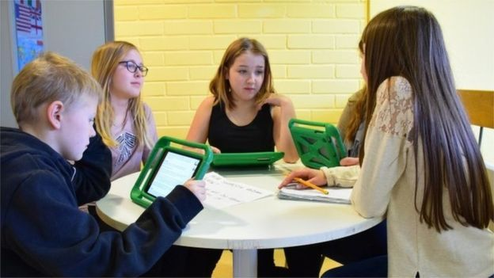
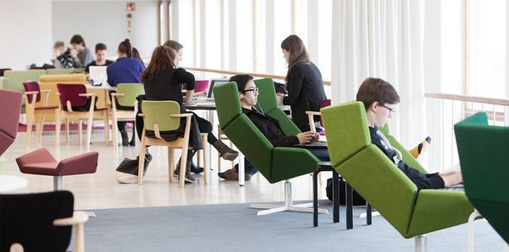
Інтернет-сервіси
Kahoot
Prezi
G Suit
Office 365
Едина програма Wilma
ІКТ
Обладнання
Планшети
Документосканер
Інтерактивні дошки
ПК
3D принтери

Slide 30
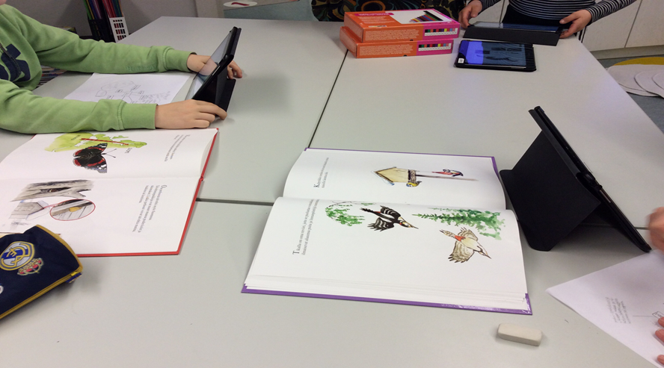
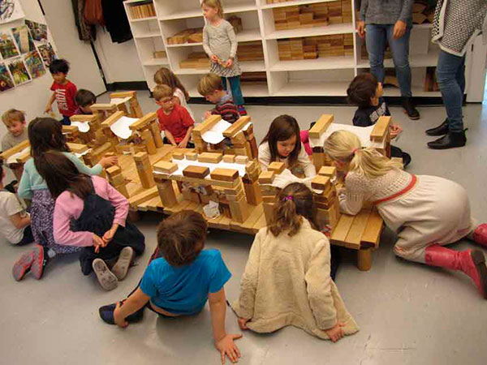
Особливості. Робота з проблемними учнями
Є індивідуальна підтримка
Співробітництво з вчителями початкової школи
Є загальна підтримка – якщо хворів, то додатково може звернутись до вчителя.
Якщо не допомогла загальна підтримка – план інтенсивної підтримки (складає школа).

Slide 31
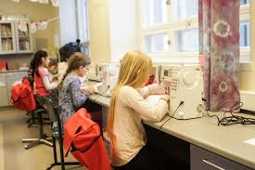
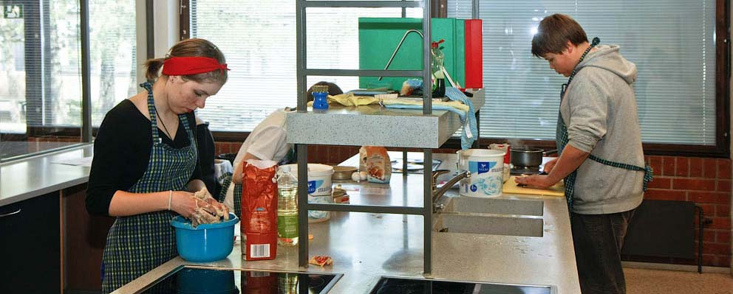
Особливості
За три роки навчання 72 предмети = 49 обов’язкових + 23 додаткових
Учні самостійно складають свій розклад
Відсутнє поняття «клас, класний керівник»
Підсумком стають 4 екзамени тривалістю 6 годин кожний: математика, англійська (мова міжнародного спілкування), рідна мова, один предмет за вибором. Всі екзамени проводяться у письмовій формі – у вигляді есе.

Slide 32
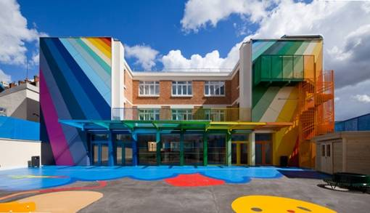
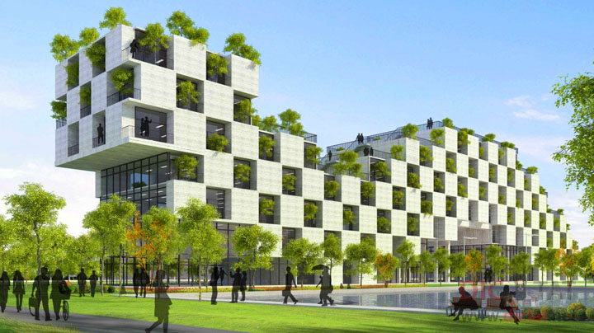
Приємні дрібниці фінської школи
Допомагає на уроці помічник вчителя (така посада)
Фіни не претендують на ідеал і не заспокоюються на досягнутому, навіть в найкращому можна знайти мінуси. Вони постійно досліджують, наскільки їх шкільна система відповідає змінам, що відбуваються в суспільстві.
Наприклад, у даний момент готуються реформи, які передбачають розділити математику на алгебру і геометрію і збільшити години викладання, а також виділити літературу і суспільну науку як окремі предмети.

Slide 33
7 принципів фінської освіти
1. Рівність між школами (є елітні школи, де батьки платять за навчання). Рівність усіх предметів. Рівність усіх батьків. Рівність учнів (за соц. приналежністю, інваліди, порівняння учнів немає) Рівність вчителів (для усіх учнів). Рівність дорослих та дітей (контракт на 1 рік)
2. Безкоштовність (екскурсії, транспорт, канцтовари, планшети, збори з батьків заборонені)
3.Індивідуальність (різний рівень складності завдань, індив. підхід, підтримуюче навчання слабих учнів, корекційне навчання)
4. Практичність (або готуємо до життя, або до екзаменів, те що потрібно в житті: портфоліо, резюме…)
5. Довіра (нема контролю, довіра до дітей - дитина сама обирає цікаве, якщо їй щось на уроці не до вподоби)
6.Добровільність (не всім будувати літаки, а можливо водити автобус, навчається той, хто хоче навчатися, усі пропущені уроки відробляються у молодших класах, залишатися на другий рік не соромно)
7. Самостійність (самостійне життя, здобувати знання самостійно, з калькулятором, планшетом)
Навчання 5-денне, п'ятниця – короткий день.

Slide 34
Найголовніше фінської школи.
Їх діти не зойкають ночами від нервового перенапруження, не мріють швидше вирости, не відчувають ненависті до школи, чи не зводять себе і всю родину, готуючись до чергових іспитів.
Спокійні, розважливі і щасливі, вони читають книжки, легко дивляться фільми без перекладу фінською мовою, грають у комп'ютерні ігри, ганяють на роликах, велосипедах, мотоциклах, складають музику, театральні п'єси, співають. Вони радіють життю. І між усім цим встигають ще й вчитися.

Slide 35

Данське суспільство побудоване за так званим законом Янте, принципом рівності – рівної цінності, рівнозначності – усіх його учасників.
Данська освіта

Slide 36
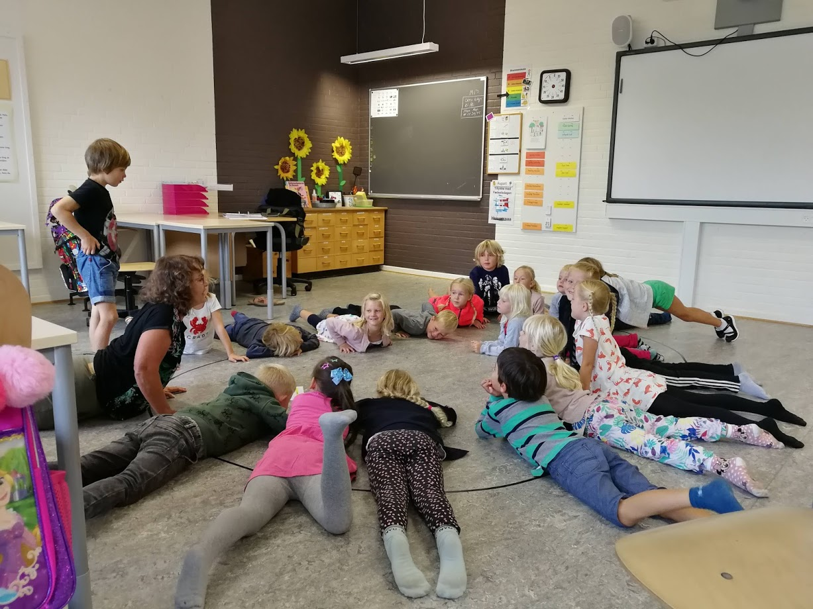
…
1. Нікому не відмовляють

Slide 37
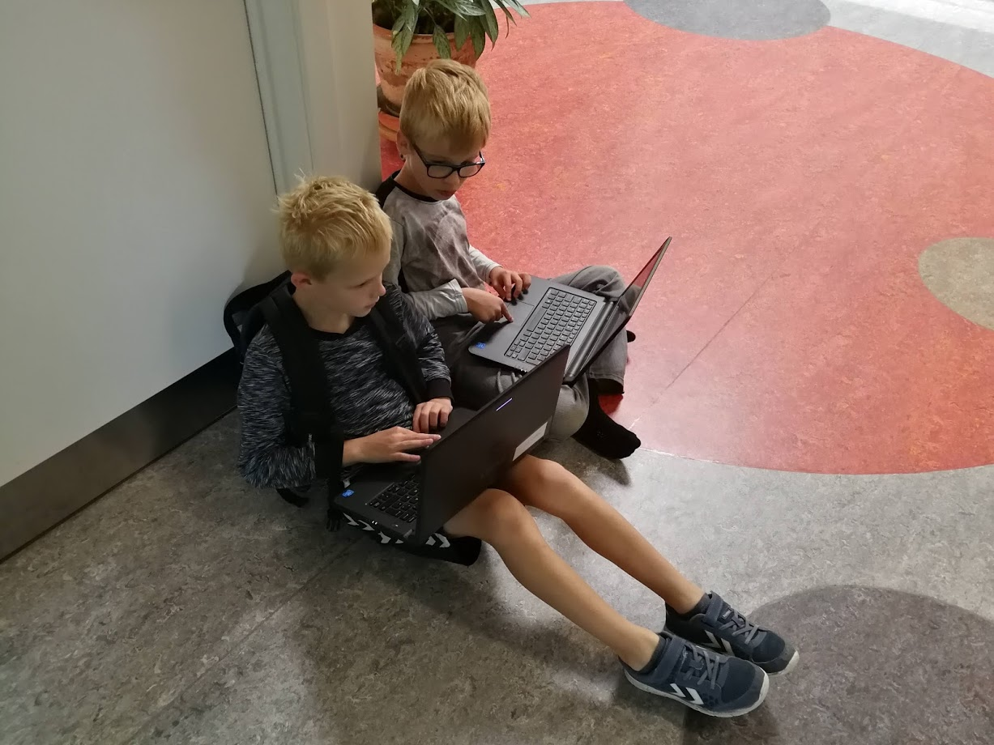
…
2. Діти ходять школою босі, а їдять холодне

Slide 38
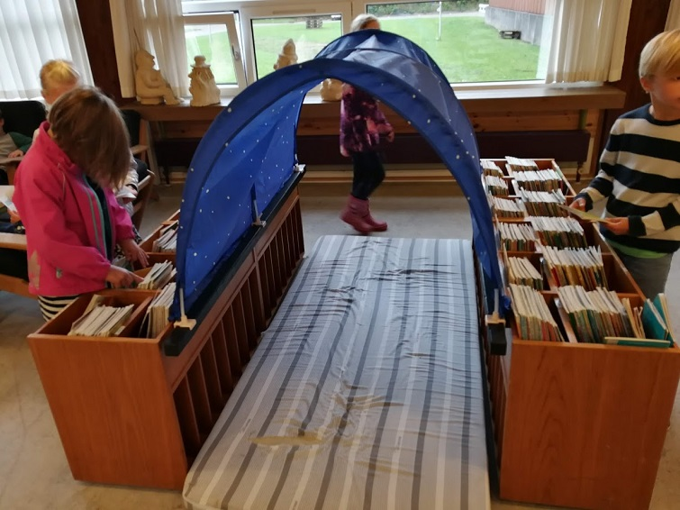
…
3. Не довіряти – непристойно

Slide 39
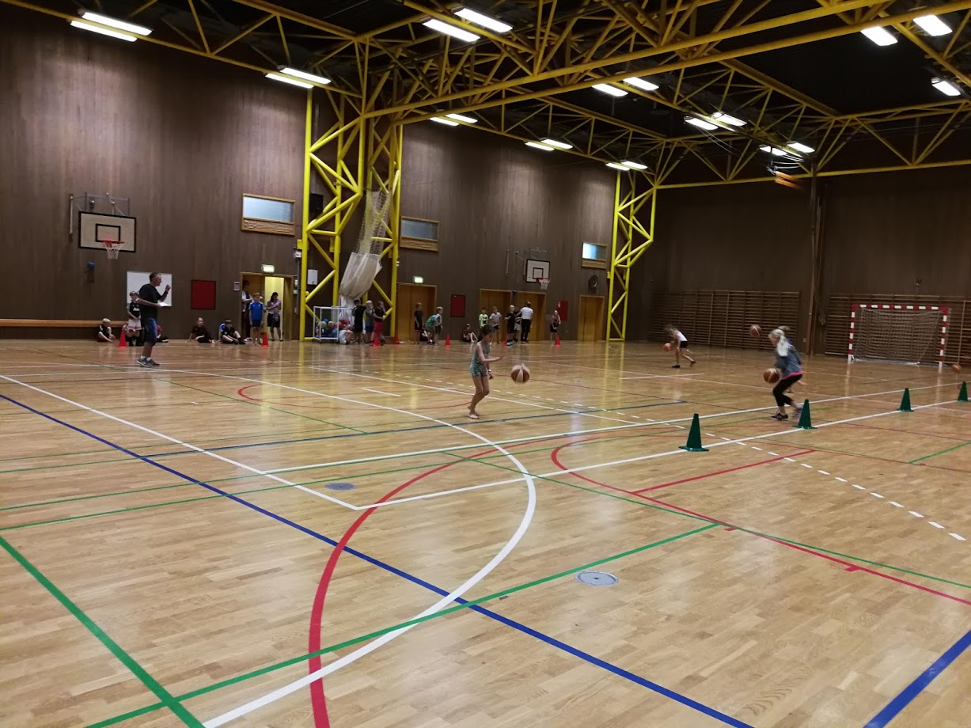
…
4. Те, що сьогодні ти перший, не робить тебе переможцем

Slide 40
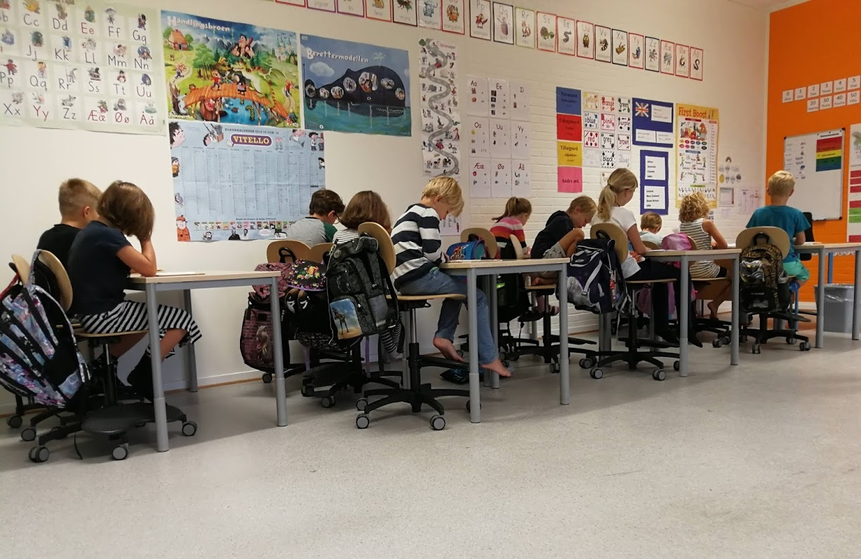
…
5. Емансипація вчителів

Slide 41
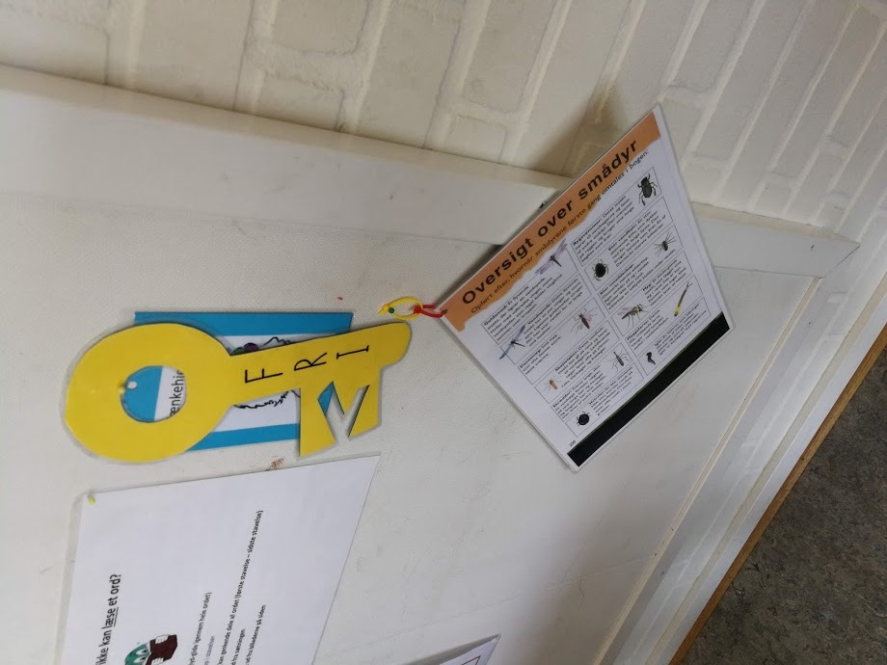
…
6. Дисципліна як тімбілдінг

Slide 42
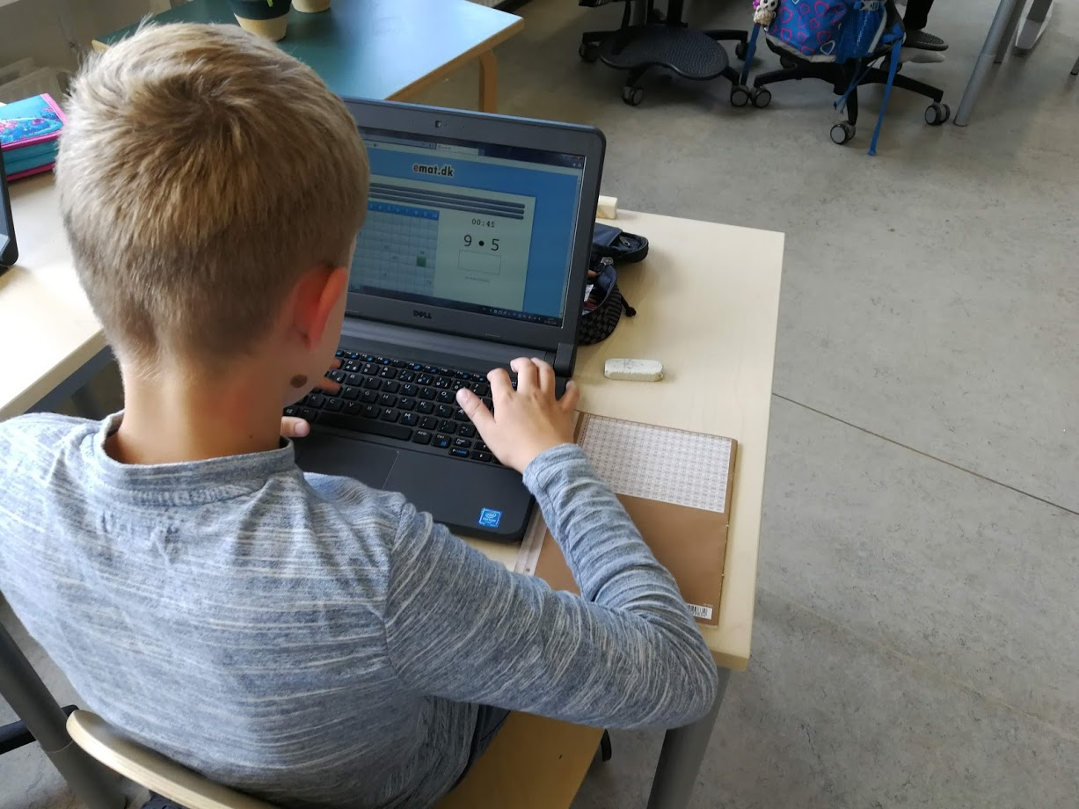
…
7. Домашку в школі робити
не можна

Slide 43
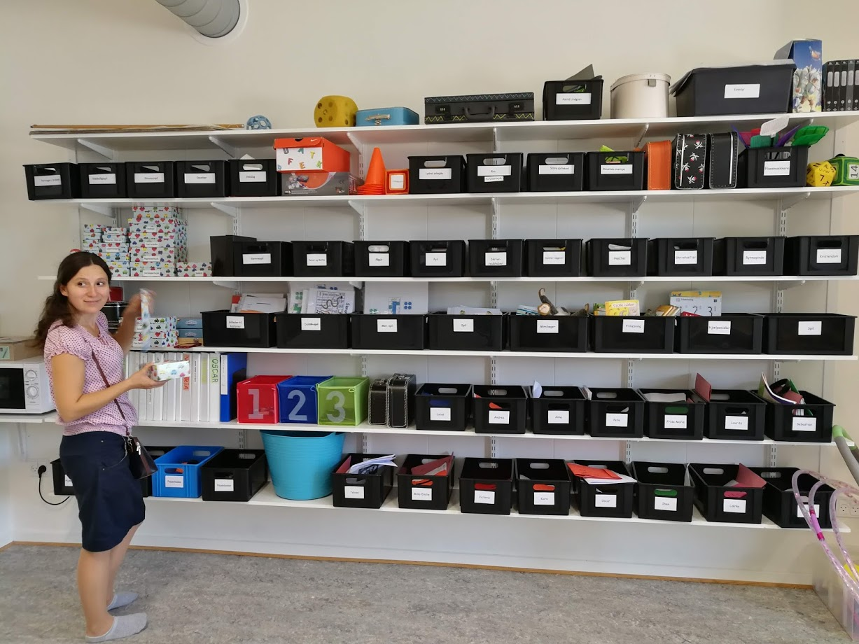
…
8. Учні оцінюють тест, а не тест учнів

Slide 44
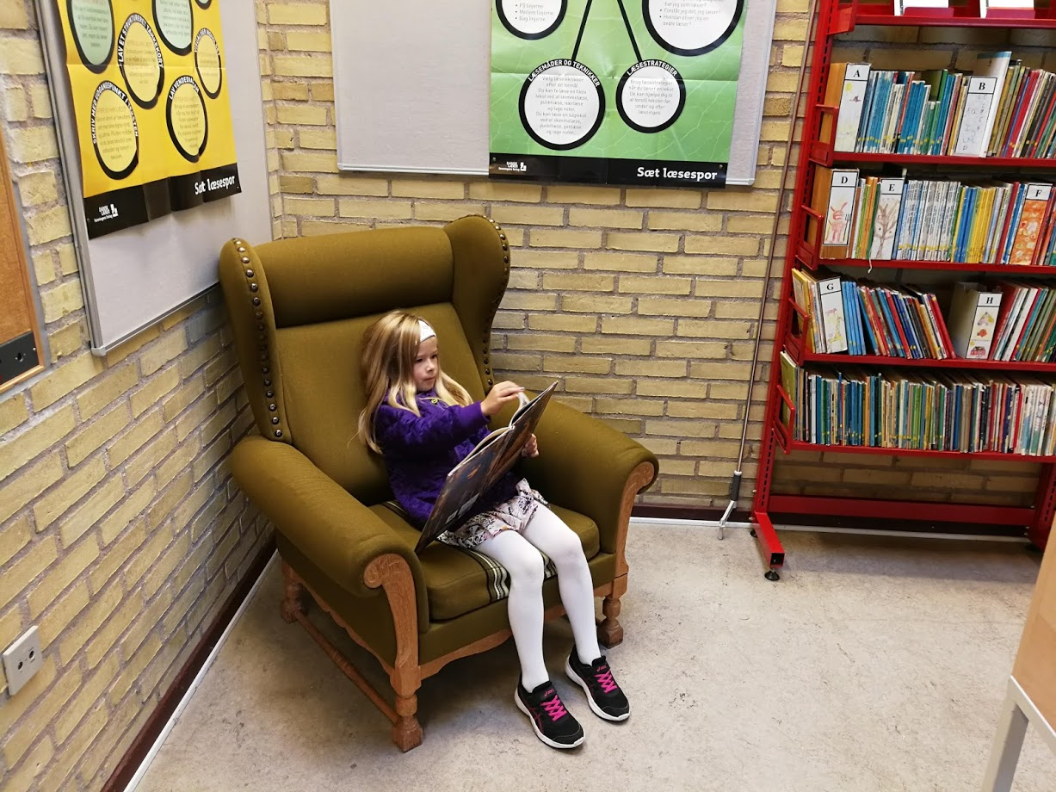
…
9. Сродне навчання

Slide 45
Що школа може зробити зараз, щоб стати кращою?
Iнституцiйний аудит
Пройти зовнішнє оцінювання та отримати рекомендації від експертів, як стати кращою
Внутрішня система якості освіти
Розбудувати внутрішню систему забезпечення якості та визначити, що треба поліпшити

Slide 46

ПОЛОЖЕННЯ ПРО ВНУТРІШНЮ СИСТЕМУ ЗАБЕЗПЕЧЕННЯ ЯКОСТІ ОСВІТНЬОЇ ДІЯЛЬНОСТІ ТА ЯКОСТІ ОСВІТИ В ЗЗСО РОЗРОБЛЯЄТЬСЯ НА ПІДСТАВІ СТАТТІ 41
Ч.2 ЗАКОНУ УКРАЇНИ «ПРО ОСВІТУ» ТА ЗАКОНУ УКРАЇНИ «ПРО ЗАГАЛЬНУ СЕРЕДНЮ ОСВІТУ»

Slide 47

НАПРЯМКИ ЗАБЕЗПЕЧЕННЯ ЯКОСТІ ОСВІТНЬОЇ ДІЯЛЬНОСТІ ТА ЯКОСТІ ОСВІТИ
УПРАВЛІНСЬКА ДІЯЛЬНІСТЬ
ОСВІТНЄ СЕРЕДОВИЩЕ
ПЕДАГОГІЧНА ДІЯЛЬНІСТЬ
ОЦІНЮВАННЯ ЗДОБУВАЧІВ ОСВІТИ

Slide 48
ВНУТРІШНЯ СИСТЕМА ЗАБЕЗПЕЧЕННЯ ЯКОСТІ ОСВІТИ
(Стаття 41 Закону України «Про освіту»)
СКЛАДНИКИ
СТРАТЕГІЯ ТА ПРОЦЕДУРИ ЗАБЕЗПЕЧЕННЯ ЯКОСТІ
ЗАХОДИ ВДОСКОНАЛЕННЯ ФАХОВОЇ МАЙСТЕРНОСТІ ПЕДАГОГІЧНИХ ПРАЦІВНИКІВ ООЗ
ПЛАНУВАННЯ ОСВІТНЬОЇ ДІЯЛЬНОСТІ
СИСТЕМА ТА МЕХАНІЗМИ ЗАБЕЗПЕЧЕННЯ АКАДЕМІЧНОЇ ДОБРОЧЕСНОСТІ
ОПРИЛЮДНЕНІ КРИТЕРІЇ, ПРАВИЛА І ПРОЦЕДУРИ ОЦІНЮВАННЯ ЗДОБУВАЧІВ ОСВІТИ
ЗАБЕЗПЕЧЕННЯ НАЯВНОСТІ ІНФОРМАЦІЙНИХ СИСТЕМ ДЛЯ ЕФЕКТИВНОГО УПРАВЛІННЯ
ОПРИЛЮДНЕНІ КРИТЕРІЇ, ПРАВИЛА І ПРОЦЕДУРИ ОЦІНЮВАННЯ ДІЯЛЬНОСТІ ПЕДПРАЦІВНИКІВ
СТВОРЕННЯ В ЗАКЛАДІ ОСВІТИ ІНКЛЮЗИВНОГО ОСВІТНЬОГО СЕРЕДОВИЩА
Notes:
Коротко про міжпредметні.

Slide 49
СТРАТЕГІЯ ТА ПРОЦЕДУРИ ЗАБЕЗПЕЧЕННЯ ЯКОСТІ ОСВІТИ
  СТРАТЕГІЯ РОЗВИТКУ ЗАКЛАДУ ОСВІТИ
  ПРОГРАМА РОЗВИТКУ ЗАКЛАДУ ОСВІТИ / ПЕРСПЕКТИВНИЙ ПЛАН РОЗВИТКУ ЗАКЛАДУ ОСВІТИ
ЗНО
ДПА
ФОРМА КОНТРОЛЮ ВІДПОВІДНОСТІ ОСВІТНЬОГО РІВНЯ ВИПУСКНИКІВ ЗЗСО I, II, III СТУПЕНІВ ДЕРЖАВНИМ ВИМОГАМ
PISA
ВИЗНАЧЕННЯ ТЕНДЕНЦІЙ У РЕЗУЛЬТАТАХ ОСВІТНІХ ПРОГРАМ РІЗНИХ КРАЇН; ЧИННИКІВ, ЩО ВПЛИВАЮТЬ НА РІВЕНЬ НАВЧАЛЬНИХ ДОСЯГНЕНЬ УЧНІВ У СВІТІ, ПІДВИЩЕННЯ ЯКОСТІ ВИКЛАДАННЯ І ОРГАНІЗАЦІЇ СИСТЕМ ОСВІТИ
ДОСЛІДЖЕННЯ РЕЗУЛЬТАТІВ НАВЧАННЯ, ЗДОБУТИХ НА ПЕВНОМУ ОСВІТНЬОМУ РІВНІ
ПРОВЕДЕННЯ МОНІТОРИНГУ ЯКОСТІ ОСВІТИ

Slide 50
ПРИНЦИПИ ЗАБЕЗПЕЧЕННЯ ЯКОСТІ ОСВІТНЬОЇ ДІЯЛЬНОСТІ ТА ЯКОСТІ ОСВІТИ
ВІДПОВІДНОСТІ ДЕРЖАВНИМ СТАНДАРТАМ ЗАГАЛЬНОЇ СЕРЕДНЬОЇ ОСВІТИ
ВІДПОВІДАЛЬНОСТІ ЗА ЗАБЕЗПЕЧЕННЯ ЯКОСТІ ОСВІТИ ТА ЯКОСТІ ОСВІТНЬОЇ ДІЯЛЬНОСТІ
СИСТЕМНОСТІ В УПРАВЛІННІ ЯКІСТЮ НА ВСІХ СТАДІЯХ ОСВІТНЬОГО ПРОЦЕСУ
ЗДІЙСНЕННЯ ОБҐРУНТОВАНОГО МОНІТОРИНГУ ЯКОСТІ
ГОТОВНОСТІ СУБ’ЄКТІВ ОСВІТНЬОЇ ДІЯЛЬНОСТІ ДО ЕФЕКТИВНИХ ЗМІН
ВІДКРИТОСТІ ІНФОРМАЦІЇ НА ВСІХ ЕТАПАХ ЗАБЕЗПЕЧЕННЯ ЯКОСТІ ТА ПРОЗОРОСТІ ПРОЦЕДУР СИСТЕМИ ЗАБЕЗПЕЧЕННЯ ЯКОСТІ ОСВІТНЬОЇ ДІЯЛЬНОСТІ.

Slide 51
КРИТЕРІЇ ЕФЕКТИВНОСТІ ЗАБЕЗПЕЧЕННЯ ЯКОСТІ
ОСВІТНЬОЇ ДІЯЛЬНОСТІ ТА ЯКОСТІ ОСВІТИ ООЗ
✓ ДОСЯГНЕННЯ ЗДОБУВАЧІВ ОСВІТИ, ПОКАЗНИКИ РЕЗУЛЬТАТІВ ЇХ НАВЧАННЯ
✓ ВІДПОВІДНІСТЬ ПОКАЗНИКІВ УСПІШНОСТІ ЗДОБУВАЧІВ ОСВІТИ РЕЗУЛЬТАТАМ ЇХ НАВЧАННЯ НА КОЖНОМУ РІВНІ ПОВНОЇ ЗАГАЛЬНОЇ СЕРЕДНЬОЇ ОСВІТИ ПІД ЧАС ДЕРЖАВНОЇ ПІДСУМКОВОЇ АТЕСТАЦІЇ, ЗОВНІШНЬОГО НЕЗАЛЕЖНОГО ОЦІНЮВАННЯ
✓ ЯКІСНИЙ СКЛАД ТА ЕФЕКТИВНІСТЬ РОБОТИ ПЕДАГОГІЧНИХ ПРАЦІВНИКІВ
✓ ПОКАЗНИК НАЯВНОСТІ ОСВІТНІХ, МЕТОДИЧНИХ І МАТЕРІАЛЬНО-ТЕХНІЧНИХ РЕСУРСІВ ДЛЯ ЗАБЕЗПЕЧЕННЯ ЯКІСНОГО ОСВІТНЬОГО ПРОЦЕСУ

Slide 52
ПЛАНУВАННЯ ОСВІТНЬОЇ ДІЯЛЬНОСТІ ООЗ
СТАНДАРТ ЗАБЕЗПЕЧЕННЯ ЯКОСТІ ОСВІТИ
ОСВІТНЯ ПРОГРАМА
РІЧНИЙ ПЛАН
РОБОЧІ НАВЧАЛЬНІ ПЛАНИ

Slide 53
ОПРИЛЮДНЕНІ КРИТЕРІЇ, ПРАВИЛА І ПРОЦЕДУРИ ОЦІНЮВАННЯ ЗДОБУВАЧІВ ОСВІТИ
КРИТЕРІЇ ОЦІНЮВАННЯ НАВЧАЛЬНИХ ДОСЯГНЕНЬ УЧНІВ (ВИХОВАНЦІВ) У СИСТЕМІ ЗАГАЛЬНОЇ СЕРЕДНЬОЇ ОСВІТИ (наказ МОНМС від 13.04.2011 р. №323):
  ЧОТИРИ РІВНІ НАВЧАЛЬНИХ ДОСЯГНЕНЬ УЧНІВ (ПОЧАТКОВИЙ, СЕРЕДНІЙ, ДОСТАТНІЙ, ВИСОКИЙ)
  БАЛИ (1 - 12)
  ЗАГАЛЬНІ ВИМОГИ ДО ЗНАНЬ, УМІНЬ І НАВИЧОК, ДОСЯГНЕНЬ УЧНІВ
ФОРМУВАЛЬНЕ ОЦІНЮВАННЯ УЧНІВ (листи МОНУ від 18.05.2018 №2.2-1250 та від 21.05.2018 №2.2-1255)
ВИДИ ОЦІНЮВАННЯ НАВЧАЛЬНИХ ДОСЯГНЕНЬ УЧНІВ: ПОТОЧНЕ, ТЕМАТИЧНЕ, СЕМЕСТРОВЕ, РІЧНЕ ОЦІНЮВАННЯ ТА ДПА
КЛЮЧОВІ ТА ПРЕДМЕТНІ КОМПЕТЕНТНОСТІ
НАСКРІЗНІ ВМІННЯ
ОСНОВНІ ФУНКЦІЇ ОЦІНЮВАННЯ НАВЧАЛЬНИХ ДОСЯГНЕНЬ УЧНІВ

Slide 54
ОПРИЛЮДНЕНІ КРИТЕРІЇ, ПРАВИЛА І ПРОЦЕДУРИ ОЦІНЮВАННЯ ДІЯЛЬНОСТІ ПЕДПРАЦІВНИКІВ
АТЕСТАЦІЯ ПЕДАГОГІЧНИХ ПРАЦІВНИКІВ - це система заходів, спрямованих на всебічне та комплексне оцінювання діяльності педагогічних працівників; може бути черговою або позачерговоюне; менше одного разу на п’ять років; визначається відповідність займаній посаді, присвоюються кваліфікаційні категорії, педагогічні звання (наказ МОН № 930 від 06.10.10 року «Про затвердження Типового положення про атестацію педагогічних працівників»)
ЩОРІЧНЕ ПІДВИЩЕННЯ КВАЛІФІКАЦІЇ ПЕДПРАЦІВНИКІВ відповідно до Закону України "Про освіту". Загальна кількість академічних годин впродовж п’яти років - не менше 150 годин, з яких певна кількість - на вдосконалення знань, вмінь і практичних навичок у частині роботи з дітьми з особливими освітніми потребами
СЕРТИФІКАЦІЯ ПЕДАГОГІЧНИХ ПРАЦІВНИКІВ передбачає 3 етапи: вивчення практичного досвіду роботи педагога, зовнішнє незалежне тестування, електронне портфоліо (Положення “Про сертифікацію педагогічних працівників”, затверджене постановою КМУ 27.12.2018)
ПРОФЕСІЙНИЙСТАНДАРТ «ВЧИТЕЛЬ ПОЧАТКОВИХ КЛАСІВ ЗЗСО»

Slide 55
КРИТЕРІЇ ЕФЕКТИВНОСТІ УПРАВЛІНСЬКОЇ ДІЯЛЬНОСТІ ЩОДО ЗАБЕЗПЕЧЕННЯ ФУНКЦІОНУВАННЯ ВНУТРІШНЬОЇ СИСТЕМИ ЗАБЕЗПЕЧЕННЯ ЯКОСТІ ОСВІТИ:
- НАЯВНІСТЬ НОРМАТИВНИХ ДОКУМЕНТІВ
- ОПТИМАЛЬНІСТЬ ТА ДІЄВІСТЬ УПРАВЛІНСЬКИХ РІШЕНЬ
- КЕРОВАНІСТЬ ПРОЦЕСУ УПРАВЛІННЯ ЗАБЕЗПЕЧЕННЯМ ФУНКЦІОНУВАННЯ ВНУТРІШНЬОЇ СИСТЕМИ ЗАБЕЗПЕЧЕННЯ ЯКОСТІ ОСВІТИ
- ФОРМУВАННЯ ОСВІТНЬОЇ ПРОГРАМИ ЗАКЛАДУ ОСВІТИ
- ПІДВИЩЕННЯ ПОКАЗНИКА ВІДПОВІДНОСТІ ЗАСВОЄНИХ ЗДОБУВАЧАМИ ОСВІТИ РІВНЯ ТА ОБСЯГУ ЗНАНЬ, УМІНЬ, НАВИЧОК, ІНШИХ КОМПЕТЕНТНОСТЕЙ ВИМОГАМ СТАНДАРТІВ ОСВІТИ
- КОРЕЛЯЦІЯ ПОКАЗНИКІВ УСПІШНОСТІ З РЕЗУЛЬТАТАМИ ДЕРЖАВНОЇ ПІДСУМКОВОЇ АТЕСТАЦІЇ, ЗОВНІШНЬОГО НЕЗАЛЕЖНОГО ОЦІНЮВАННЯ;
- НАЯВНІСТЬ ТА ЕФЕКТИВНІСТЬ СИСТЕМИ МОРАЛЬНИХ СТИМУЛІВ ДЛЯ ДОСЯГНЕННЯ ВИСОКОГО РІВНЯ ЯКОСТІ ОСВІТНЬОГО ПРОЦЕСУ

Slide 56

4
ЗАБЕЗПЕЧЕННЯ НАЯВНОСТІ НЕОБХІДНИХ РЕСУРСІВ ДЛЯ ОРГАНІЗАЦІЇ
ОСВІТНЬОГО ПРОЦЕСУ
ЗАБЕЗПЕЧЕННЯ ОСВІТНЬОГО СЕРЕДОВИЩА НАВЧАЛЬНИМИ ТА ІНШИМИ ПРИМІЩЕННЯМИ, ОСНАЩЕНИМИ ВІДПОВІДНО ДО СУЧАСНИХ ВИМОГ
СТВОРЕННЯ УМОВ ДЛЯ ХАРЧУВАННЯ УЧАСНИКІВ ОСВІТНЬОГО ПРОЦЕСУ, МЕДИЧНОГО ОБСЛУГОВУВАННЯ
ЗАБЕЗПЕЧЕННЯ ОСВІТНЬОГО ПРОЦЕСУ ТА ІНШИХ ВИДІВ ДІЯЛЬНОСТІ СУЧАСНИМИ РІШЕННЯМИ В ГАЛУЗІ ІКТ, У ТОМУ ЧИСЛІ ІНФОРМАЦІЙНИМИ НАВЧАЛЬНИМИ СИСТЕМАМИ, СИСТЕМОЮ КОНТРОЛЮ, МОЖЛИВОСТЯМИ ДЛЯ ЕЛЕКТРОННОГО НАВЧАННЯ, КОМУНІКАЦІЙНИМИ ПОРТАЛАМИ ДЛЯ УЧНІВ І ВЧИТЕЛІВ ТОЩО
ЗДІЙСНЕННЯ ДІЯЛЬНОСТІ ЩОДО ЗАПОБІГАННЯ БУЛІНГУ, ДИСКРИМІНАЦІЇ;
ЗАБЕЗПЕЧЕННЯ БІБЛІОТЕКОЮ ДОСТУПНОСТІ ДО СУЧАСНИХ ДЖЕРЕЛ ІНФОРМАЦІЇ, ЛІТЕРАТУРОЮ НА ПАПЕРОВИХ ТА ЕЛЕКТРОННИХ НОСІЯХ

Slide 57
4
ЗАБЕЗПЕЧЕННЯ НАЯВНОСТІ ІНФОРМАЦІЙНИХ СИСТЕМ ДЛЯ ЕФЕКТИВНОГО УПРАВЛІННЯ
НАЯВНІСТЬ ТА ДІЄВІСТЬ ОФІЦІЙНОГО ВЕБ-САЙТУ ЗАКЛАДУ ОСВІТИ
СФОРМОВАНО ЕЛЕКТРОННУ СИСТЕМУ ЗБОРУ, СИСТЕМАТИЗАЦІЇ ТА ПЕРЕРОБКИ ІНФОРМАЦІЇ, ПОТРІБНОЇ ДЛЯ ЕФЕКТИВНОГО УПРАВЛІННЯ ВСІМА РЕСУРСАМИ ЗАКЛАДУ ОСВІТИ, ЇЇ АНАЛІЗУ
СФОРМОВАНО ІНФОРМАЦІЙНЕ ТА ТЕХНІЧНЕ СЕРЕДОВИЩЕ ДЛЯ УПРАВЛІННЯ ДІЯЛЬНІСТЮ ЗАКЛАДУ ОСВІТИ
НАЯВНІСТЬ ТА ДІЄВІСТЬ ЛОКАЛЬНОЇ СИСТЕМИ «КУРС: ШКОЛА»
ВИКОРИСТАННЯ ЕЛЕКТРОННИХ СИСТЕМ «АНТИПЛАГІАТ» ТА ІНШИХ
ДОСТУПНІ ІНФОРМАЦІЙНІ НАВЧАЛЬНІ РЕСУРСИ ТА ПОСЛУГИ З ПІДТРИМКИ УЧНІВ ТА ВЧИТЕЛІВ ТОЩО

Slide 58
ЗАБЕЗПЕЧЕННЯ АКАДЕМІЧНОЇ ДОБРОЧЕСНОСТІ
КОЖЕН УЧАСНИК ОСВІТНЬОГО ПРОЦЕСУ ЗОБОВ’ЯЗАНИЙ ДОТРИМУВАТИСЯ АКАДЕМІЧНОЇ ДОБРОЧЕСНОСТІ
СИСТЕМА ТА МЕХАНІЗМИ ЗАБЕЗПЕЧЕННЯ АКАДЕМІЧНОЇ ДОБРОЧЕСНОСТІ В ЗАКЛАДІ ОСВІТИ ФОРМУЮТЬСЯ ВІДПОВІДНО ДО ЗАКОНУ УКРАЇНИ “ПРО ОСВІТУ” З УРАХУВАННЯМ ОСОБЛИВОСТЕЙ, ВИЗНАЧЕНИХ ЦИМ ЗАКОНОМ
КЕРІВНИК ТА ІНШІ ПЕДАГОГІЧНІ ПРАЦІВНИКИ ЗАКЛАДУ ОСВІТИ ЗАБЕЗПЕЧУЮТЬ ДОТРИМАННЯ ПРИНЦИПІВ АКАДЕМІЧНОЇ ДОБРОЧЕСНОСТІ ВІДПОВІДНО ДО СВОЄЇ КОМПЕТЕНЦІЇ
ПОРУШЕННЯМИ АКАДЕМІЧНОЇ ДОБРОЧЕСНОСТІ У СИСТЕМІ ЗАГАЛЬНОЇ СЕРЕДНЬОЇ ОСВІТИ Є АКАДЕМІЧНИЙ ПЛАГІАТ, ФАБРИКАЦІЯ, ФАЛЬСИФІКАЦІЯ, СПИСУВАННЯ, ОБМАН, ХАБАРНИЦТВО, НЕОБ’ЄКТИВНЕ ОЦІНЮВАННЯ, ЩО ВИЗНАЧЕНІ ЗАКОНОМ УКРАЇНИ “ПРО ОСВІТУ”

Slide 59
4
СТВОРЕННЯ В ЗАКЛАДІ ОСВІТИ ІНКЛЮЗИВНОГО ОСВІТНЬОГО СЕРЕДОВИЩА
ОБЛАШТУВАННЯ ПРИМІЩЕННЯ ЗАКЛАДУ ОСВІТИ НА ПРИНЦИПАХ УНІВЕРСАЛЬНОГО ДИЗАЙНУ ТА РОЗУМНОГО ПРИСТОСУВАННЯ
ЗАБЕЗПЕЧЕННЯ СИСТЕМИ ОСВІТНІХ ПОСЛУГ:
  АДАПТАЦІЯ ОСВІТНІХ ПРОГРАМ ТА ПЛАНІВ, ФІЗИЧНОГО СЕРЕДОВИЩА, МЕТОДІВ ТА ФОРМ НАВЧАННЯ;
  ВИКОРИСТАННЯ НАЯВНИХ РЕСУРСІВ;
  РОЗВИТОК ПАРТНЕРСТВА З БАТЬКАМИ ТА ГРОМАДОЮ;
  СПІВПРАЦЯ З ФАХІВЦЯМИ ДЛЯ НАДАННЯ ДОДАТКОВИХ ПОСЛУГ ВІДПОВІДНО ДО РІЗНИХ ОСВІТНІХ ПОТРЕБ ДІТЕЙ;
  СТВОРЕННЯ ПОЗИТИВНОГО КЛІМАТУ В ОСВІТНЬОМУ СЕРЕДОВИЩІ
СТВОРЕННЯ ПРОСТОРУ ІНФОРМАЦІЙНОЇ ВЗАЄМОДІЇ ТА СОЦІАЛЬНО-КУЛЬТУРНОЇ КОМУНІКАЦІЇ УЧАСНИКІВ ОСВІТНЬОГО ПРОЦЕСУ
РОЗВИТОК ТА ЗАПРОВАДЖЕННЯ ВЗАЄМОПОВ’ЯЗАНИХ НАПРЯМІВ:
  ОРГАНІЗАЦІЙНА КУЛЬТУРА;
  ОСВІТНЯ ПОЛІТИКА НА РІВНІ ЗАКЛАДУ ОСВІТИ (ВНУТРІШНІ НОРМАТИВНІ ДОКУМЕНТИ);
  ІНКЛЮЗИВНА ПРАКТИКА.
ПОРЯДОК ОРГАНІЗАЦІЇ ІНКЛЮЗИВНОГО НАВЧАННЯ У ЗНЗ (ПОСТАНОВА КМУ ВІД 15.08.2011 № 872)

Slide 60


Покрокова інструкція, як директору розбудувати внутрішню систему, міститься в Абетці для директора

Slide 61

Стратегія розвитку визначає
місію, візію та цілі діяльності закладу освіти, умови, які необхідні для їх досягнення, пріоритети та кроки, які керівництво й педагоги планують здійснити для досягнення визначених цілей, відповідно до принципів освіти та підготовки учнів до майбутнього життя.
Розроблення стратегії розвитку закладу освіти відбувається з ініціативи його керівництва, адже формування стратегічного бачення розвитку школи —
важлива частина роботи директора як управлінця.
«Якщо ви не знаєте, куди рухаєтесь,
то швидше за все ви прийдете не туди»
Зіг Зіглар, мотиваційний оратор

Slide 62
Стратегія
«Якщо ви не знаєте, куди рухаєтесь,
то швидше за все ви прийдете не туди»
Зіг Зіглар, мотиваційний оратор
Візія – це бачення уявного майбутнього компанії (або людини), те ким вона хоче бути. Візія описує стан, в якому повинна опинитися компанія - ідеальна мета. Існує думка, що візія – це очікування щодо того, якою буде компанія протягом одного покоління - в 30-річній перспективі.
Місія – це сенс існування компанії (крім заробляння грошей), її призначення і принципи, за якими вона функціонує. З Місії повинно бути зрозуміло - а що ми робимо, щоб досягти своєї Візії? І ЯК та для КОГО ми це робимо?
Для формулювання Місії потрібно відповісти на такі
питання:
• Що ми робимо?
• Чому ми це робимо?
• Для кого ми це робимо? (Хто наш клієнт)
• Як ми це робимо? (Наш унікальний підхід).

Slide 63
Стратегія
«Якщо ви не знаєте, куди рухаєтесь,
то швидше за все ви прийдете не туди»
Зіг Зіглар, мотиваційний оратор
Цінність - це те, що найближче людині і відгукується в найпотаємніших глибинах її душі, її фундаментальні переконання, які формують характер.
Корпоративні цінності - фундаментальні переконання, на яких базується бізнес. Це головні принципи, які використовуються при взаємодії з іншими компаніями, клієнтами та співробітниками. Досить часто потенційний пошукувач роботи не працюватиме на компанію, цінності якої не перегукуються з його особистісними. І це варто знати.
Цілі - це те, що ви хочете мати.
Стратегічні цілі - це основні напрямки діяльності компанії, що ведуть до виконання її Місії і Візії. На практиці їх може бути від двох до десяти в залежності від розміру компанії, обсягу наявних у неї необхідних ресурсів, якості менеджменту. І якщо Цілі - це те, що ви хочете мати, то Стратегічні ініціативи - це те, як в загальних рисах ви цього досягнете.

Slide 64
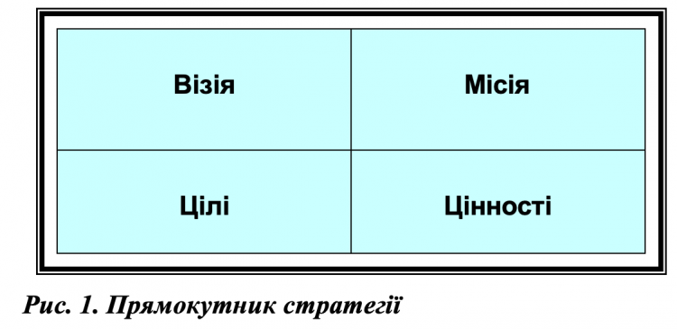
Стратегія розвитку
«Якщо ви не знаєте, куди рухаєтесь,
то швидше за все ви прийдете не туди»
Зіг Зіглар, мотиваційний оратор

Slide 65
Етапи розроблення стратегії розвитку школи
Планування
На цьому етапі керівництво закладу ініціює розроблення стратегії розвитку закладу освіти. Вже зараз директорові школи варто поінформувати представників органу управління освітою в громаді про те, що заклад розпочинає процес стратегічного планування і залучатиме громаду до нього.
Створення робочої групи
Для роботи над стратегією розвитку школа створює робочу групу за участі директора, його заступників і представників педагогічного колективу, учнів, а також представників засновника закладу. У робочу групу можна запросити депутатів місцевої ради, які цікавляться темою освіти або ж мають досвід роботи у цій сфері. Таким чином у стратегії буде враховано інтереси всіх учасників освітнього процесу, а також відповідатиме спроможності та стратегічним цілям громади.

Slide 66
1. Вивчення законодавста
Перед початком роботи над стратегією варто детально вивчити нормативну базу та поради експертів. Нині є чимало фахових професійних презентацій, вебінарів, записів, які створили фахівці з МОН, Державної служба якості освіти і її регіональних відділень, – їх готували ті самі фахівці, які долучилися до розроблення освітнього законодавства загалом.
2. Визначення векторів розвитку
Основних векторів розвитку не може бути багато. Їх має бути максимум 3–5, але чітко пропрацьованих. Тоді їх дуже просто буде імплементувати в усі інші документи планування навчального процесу й поступово виконувати.
3. Затвердити основні “правила гри”
Ефективність майбутньої стратегії залежить від низки чинників, які треба визначити ще до початку основної роботи.
Цінності закладу
Тепер ціннісні орієнтири школи такі: партнерство, відповідальність, довіра, толерантність, повага, свобода, комунікативність, персоніфікація, комплексна оцінка, доброчесність.
Місія школи
Вона закріплює ціннісні орієнтири, визначені на попередньому етапі. завдання такі:
•шкільна команда створена з метою реалізації кожного професіонала в моделі вільного розвитку;
•правила, регламенти, концепції працюють для людей, їхнього вільного розвитку та реалізації, встановлення атмосфери довіри;
•ефективна організація та здійснення освітнього процесу, орієнтованого на потреби учня у якісній освіті;
•забезпечення ефективного функціонування внутрішньої системи якості освіти тощо.
Візія школи
Це створення школи високої якості на певних засадах, які треба зазначити в документі (наприклад, створення інклюзивного освітнього середовища, у якому кожна дитина зможе комфортно навчатися).

Slide 67
4. Створити умови для реалізації стратегії
Усі учасники освітнього процесу мають розуміти, поділяти та прагнути виконувати поставлені цілі та завдання. Тобто у всіх мають бути спільна мета та сприятливий мікроклімат у закладі, щоби там хотілося працювати та комунікувати.
Стратегію потрібно враховувати для формування операційних цілей та річного планування школи – саме вони конкретизують та наближають досягнення стратегічної мети. План про підкорення космосу не може бути відірваний від навчання космонавтів, підготовки техніки й інших речей, які важливі для того, аби ми таки полетіли в космос.
Наприклад, якщо нашою стратегічною ціллю є створення в школі інклюзивного освітнього середовища, операційними цілями на цьому рівні є:
• налагодження відносин з інклюзивно-ресурсним центром;
• проведення адаптації освітнього процесу;
• забезпечення необхідної підготовки персоналу;
• розроблення необхідних адаптаційних заходів для батьків та учнів;
• педагогам пройти підвищення кваліфікації за напрямами, які стосуються роботи з дітьми з ООП.
Достовірні дані про наявні та необхідні ресурси є однією з умов реалізації стратегії будь-якого навчального закладу, тож перед імплементацією стратегії варто ознайомитися власноруч із реальним станом речей.
Якщо внутрішня система якості освіти є ефективною й вона правильно функціонує, це також буде однією з позитивних умов для реалізації стратегії.

Slide 68
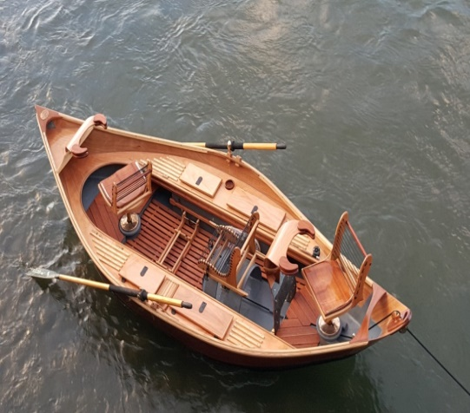
“Думай та роби”
Човняр перевозив мандрівника на інший берег на дуже красивому човні.
Подорожній зауважив, що не бачив досі такого красивого човна. Та раптом він помітив якісь надписи на веслах. На одному веслі було написано: «Думай», а на другому: «Роби».
– Чудовий в тебе човен, – сказав мандрівник. – А навіщо такі написи на веслах?
– Дивись, – посміхаючись, сказав човняр. І почав гребти тільки одним веслом, з написом «Думай».
Човен почав кружляти на одному місці.
– Бувало, я думав про щось, розмірковував, будував плани … Але нічого корисного це не приносило. Я просто кружляв на одному місці, як цей човен.
Човняр перестав гребти одним веслом і почав гребти іншим, з написом «Роби». Човен почав кружляти, але вже в інший бік.
– Бувало, я кидався в іншу крайність. Робив щось бездумно, без планів. Багато сил і часу витрачав. Але, в підсумку, теж кружляв на місці.
– Ось і зробив напис на веслах, – продовжував човняр, – щоб пам’ятати, що на кожен помах лівого весла повинен бути помах правого весла.
А потім показав на красивий будинок, який височів на березі річки поблизу церкви:
– Дивись! Цей будинок я побудував після того, як зробив на веслах ці написи.

Slide 69

Освіта – найвеличніше з усіх земних благ, але тільки тоді, коли вона найвищої якості.
Редьярд Кіплінг

